Slide 1
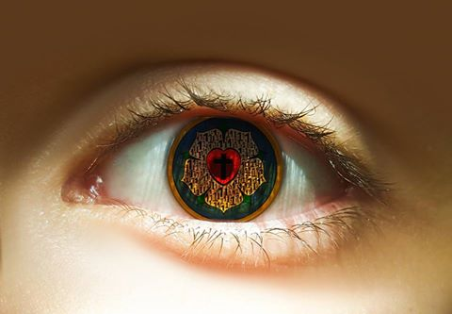
2017.11.13.
Reggeli áhítat
Gerendás, Általános Iskola

Slide 2


Slide 3


Slide 4
„Mert a mi pillanatnyi könnyű szenvedésünk minden mértéket meghaladó nagy, örök dicsőséget szerez nekünk, mivel nem láthatókra nézünk, hanem a láthatatlanokra, mert a láthatók ideig valók, a láthatatlanok pedig örökkévalók.”
2Kor 4,17-18

Slide 5


